Slide 1
Normalización y dependencias funcionales
Vargas Romero Erick Efraín
Profesora: Nancy Ocotitla Rojas
2CM1

Slide 2


Normalización
La normalización es un proceso el cual se utiliza para organizar los datos de una base de datos. Se incluye la creación de tablas y relaciones entre ellas esto según ciertas reglas las cuales tienen como fin el proteger datos y hacer que nuestras bases de datos sean un tanto flexibles al eliminar la redundancia y la inconsistencia.
Esto es necesario ya que los datos redundantes ocuparán cierto espacio en la memoria y estos pueden crear ciertos problemas de mantenimiento.

Slide 3
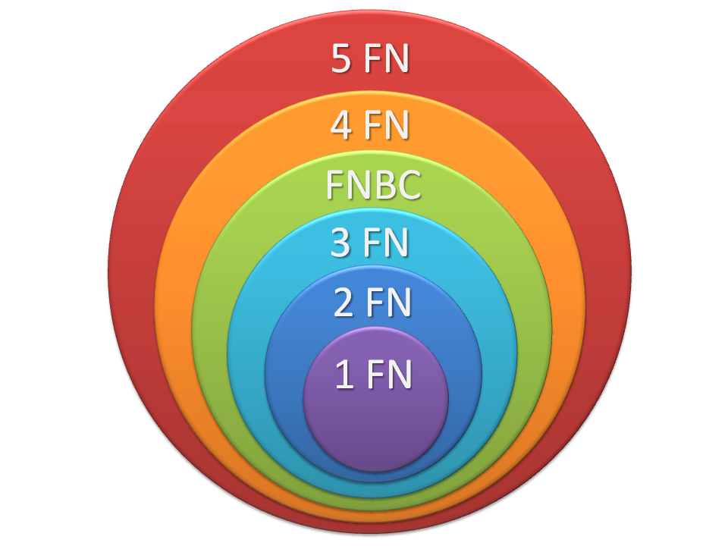
Formas normales
Podemos decir que la normalización es un conjunto de reglas las cuales ayudan a los diseñadores de bases de datos a generar esquemas que tengan buena lógica.
También debemos saber que estas reglas con denominadas formas normales. Algunos autores dicen que la tercera forma normal es más que suficiente para satisfacer todas las necesidades que se tienen, pero hay aún más reglas.

Slide 4

Primera forma normal
Para poder llegar a la primera forma normal se debe de:
Eliminar grupos repetidos de las tablas individuales
Crear tablas independientes para cada conjunto de datos relacionados
Identificar cada conjunto de datos relacionados con una llave primaria
Es decir deben eliminarse las columnas redundantes y agruparse en tablas separadas, el realizar esto resuelve el problema de tener columnas con los mismos encabezados

Slide 5
Segunda forma normal
Para poder llegar a la segunda forma normal se debe de:
Crear tablas independientes para conjuntos de valores que sean aplicados a muchos registros
Relacionar las tablas creadas con alguna llave foránea
Estos registros no deben de depender de nada que no sea su llave, ya sea o no compuesta.
Esta forma normal establece que las dependencias parciales deben ser eliminadas y separadas dentro de sus propias tablas.
Con esta forma normal se pueden manejar la mayoría de problemas de lógica

Slide 6
Tercera forma normal
Para poder llegar a la tercera forma normal se debe de:
Eliminar campos que no dependan de la llave
Si se tiene un registro y sus valores no son parte de la llave entonces son valores que no pertenecen a la tabla. Si se necesitan esos valores, se deben de agrupar en otra tabla. El alcanzar esta forma normal hace que la mayoría de los errores de lógica al insertar o eliminar registros sean prevenidos

Slide 7
Ejemplo
Supongamos que tenemos la siguiente tabla
Nombre | Teléfono | Teléfono | Teléfono
Persona 1 | Teléfono 1 | Teléfono 2 | Teléfono 3
Persona 2 | Teléfono 1 | Teléfono 2 | Teléfono 3

Slide 8
Ejemplo
Para alcanzar la primera forma normal, debemos de separar los datos que están repetidos, en este caso el teléfono, deben ser agrupados en una tabla aparte, si hacemos eso obtenemos.
Nombre
Persona 1
Persona 2
Nombre | Teléfono
Persona 1 | Teléfono 1
Persona 1 | Teléfono 2
Persona 1 | Teléfono 3
Persona 2 | Teléfono 1
Persona 2 | Teléfono 2
Persona 2 | Teléfono 3

Slide 9
Ejemplo
Para alcanzar la primera forma normal, debemos de separar los datos que están repetidos, en este caso el teléfono, deben ser agrupados en una tabla aparte, si hacemos eso obtenemos.
Nombre
Persona 1
Persona 2
Nombre | Teléfono
Persona 1 | Teléfono 1
Persona 1 | Teléfono 2
Persona 1 | Teléfono 3
Persona 2 | Teléfono 1
Persona 2 | Teléfono 2
Persona 2 | Teléfono 3

Slide 10
Ejemplo
Finalmente para la tercera forma normal, como podemos apreciar se ha añadido un atributo más a nuestra tabla que salió resultante de llevar a la segunda forma normal. Para llegar a la tercera forma normal, debemos de “eliminar” todos los atributos que no sean llave y trasladarlos a una tabla aparte
Nombre
Persona 1
Persona 2
Nombre | Teléfono | Dirección
Persona 1 | Teléfono 1 | Calle x
Persona 1 | Teléfono 2 | Calle y
Persona 1 | Teléfono 3 | Calle z
Persona 2 | Teléfono 1 | Calle w
Persona 2 | Teléfono 2 | Calle v
Persona 2 | Teléfono 3 | Calle u

Slide 11
Ejemplo
Entonces obtenemos las siguientes tablas
Nombre
Persona 1
Persona 2
Nombre | Teléfono
Persona 1 | Teléfono 1
Persona 1 | Teléfono 2
Persona 1 | Teléfono 3
Persona 2 | Teléfono 1
Persona 2 | Teléfono 2
Persona 2 | Teléfono 3
Dirección
Calle x
Calle y
Calle z
Calle w
Calle v
Calle u

Slide 12
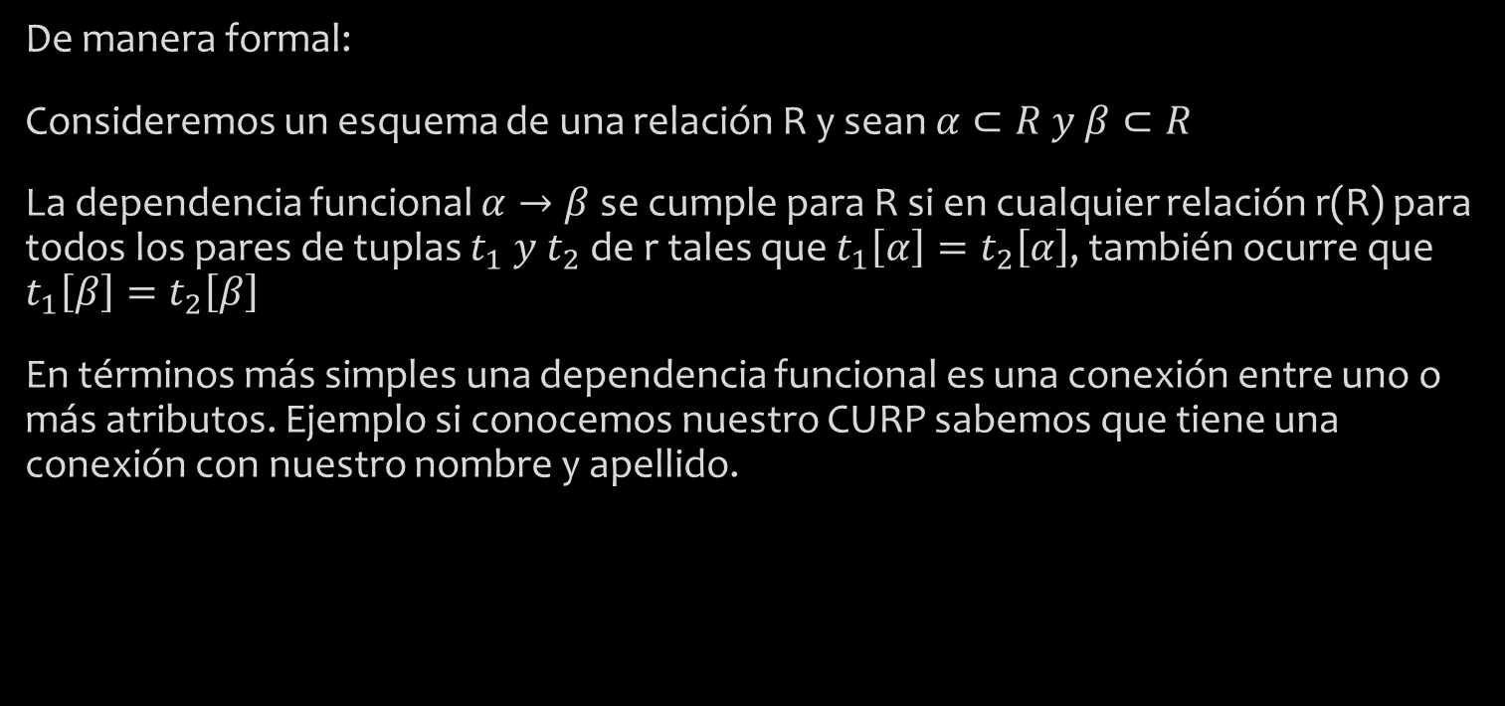
Dependencias funcionales
De manera formal:
Consideremos un esquema de una relación R y sean $α⊂R y β⊂R$
La dependencia funcional $α→β$se cumple para R si en cualquier relación r(R) para todos los pares de tuplas $t_{1} y t_{2}$ de r tales que $t_{1}\left[α\right]=t_{2}\left[α\right]$, también ocurre que $t_{1}\left[β\right]=t_{2}\left[β\right]$
En términos más simples una dependencia funcional es una conexión entre uno o más atributos. Ejemplo si conocemos nuestro CURP sabemos que tiene una conexión con nuestro nombre y apellido.

Slide 13
Axiomas de Armstrong
Las dependencias funcionales tienen algunos axiomas, en concreto son 5:
Reflexividad : ∀ X , X → X
Proyectividad : X →Y + Z ⇒ X → Y
Aumentatividad : X→Y ⇒ X + Z → Y
Aditividad : X→ Y y Z →W ⇒ X + Z→ Y + W
Transitividad : X→ Y y Y →Z ⇒ X→ Z

Slide 14
Ejemplos
1. Reflexividad : ∀ X , X → X
Esta también es conocida como dependencia trivial, y dice que a partir de algún atributo o bien conjunto de atributos es posible describirse o deducirse el mismo
2. Proyectividad : X →Y + Z ⇒ X → Y
Si con nuestro CURP podemos determinar nuestra fecha de nacimiento y nuestro nombre entonces con el CURP podemos deducir nuestro nombre
3. Aumentatividad : X→Y ⇒ X + Z → Y
En este caso podemos aumentar algo a nuestra dependencia y podemos obtener la información “original” por así decirlo por ejemplo si añadimos nuestro número telefónico al CURP podemos obtener nuestra fecha de nacimiento

Slide 15
Ejemplos
4. Aditividad : X→ Y y Z →W ⇒ X + Z→ Y + W
Si con el CURP podemos determinar por ejemplo nuestro nombre y con la dirección el teléfono entonces con el CURP y la dirección podemos determinar nuestro nombre y teléfono
5. Transitividad : X→ Y y Y →Z ⇒ X→ Z
Si con nuestro CURP podemos determinar el código de la entidad de nacimiento entonces con este código podemos determinar el nombre del lugar de nacimiento

Slide 16
Referencias
[1] Microsoft, «support.microsoft.com,» 29 Junio 2017. [En línea]. Disponible en: https://support.microsoft.com/es-mx/help/283878/description-of-the-database-normalization-basics. [Último acceso: 10 Junio 2018].
[2] Pegaso, «pegaso.ls.upm.es» [En línea]. Disponible en: http://pegaso.ls.fi.upm.es/BD/Documentacion/MR-Dependencias%20funcionales.pdf [Último acceso: 10 Junio 2018].

